Slide 1


期末報告
自動即時空汙預警系統
第七組 組員：施宇哲 吳炎庭 劉玲君 鄭揚

Slide 2

目錄
01. Abstract
02. Introduction
03.Related work
04.Proposed scheme
05.Result

Slide 3




Abstract
建立模型訓練環保署空氣品質監測網公開資料，並預測空氣品質指標(AQI)是否即將達到危害等級並指出指標污染物，再利用 Line Notify 將整合資訊傳遞至使用者，達到提前預警效果，令使用者能提前防護。
空氣品質監測網
國家級監測站藉由空氣品質監測儀器量測結果，經由數據分析來歸納相關即時空氣污染指標。
空氣品質指標(AQI)
依據監測資料將當日空氣中指標汙染物數值，分別換算出副指標值，再以最大值為當日空氣品質指標。
指標污染物
$${PM}_{2.5} {PM}_{10} {SO}_{2} \\ {NO}_{2} CO O_{3}$$

Slide 4
空氣品質惡化等級
嚴重惡化(輕度)
空氣品質指標(AQI) > 200
〝非常不健康〞
預警(中級)
嚴重惡化(中度)
空氣品質指標(AQI) > 150
〝對所有族群不健康〞
空氣品質指標(AQI) > 300
〝危害〞
預警(初級)
空氣品質惡化警告等級
嚴重惡化(重度)
空氣品質指標(AQI) > 100
〝對敏感族群不健康〞
空氣品質指標(AQI) > 400
〝危害〞

Slide 5
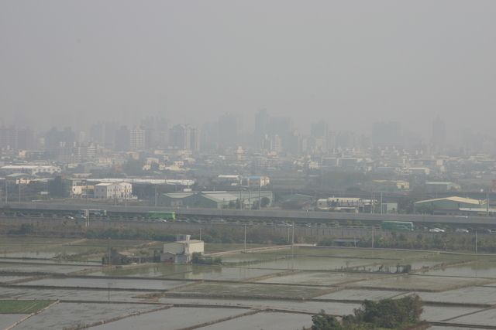
Introduction
臺中市霾害圖
空氣污染議題是近年來各個國家的熱門問題，根據世界衛生組織（WHO）2021 年發布的最新《空氣品質指南》，2020 年全球100 個主要城市的空氣品質，均不符合標準。 而2021 年的最新調查結果顯示，一年過去，全球各城市地區的空氣污染不只沒有改善，反而更為嚴重。
台灣的空污問題主要是來自大量燃煤所帶來的大量懸浮微粒，對人體健康的影響極大，對於敏感性族群更是需要注意。台中市有全國最大的火力發電廠，空污問題備受關注，因此我們想建立能即時利用政府公開監測的資料集，並利用預測模型預測是否即將達到危害等級，並利用 Line Notify 將資訊即時傳遞至使用者，藉以達到更有效的防護與預警機制。

Slide 6
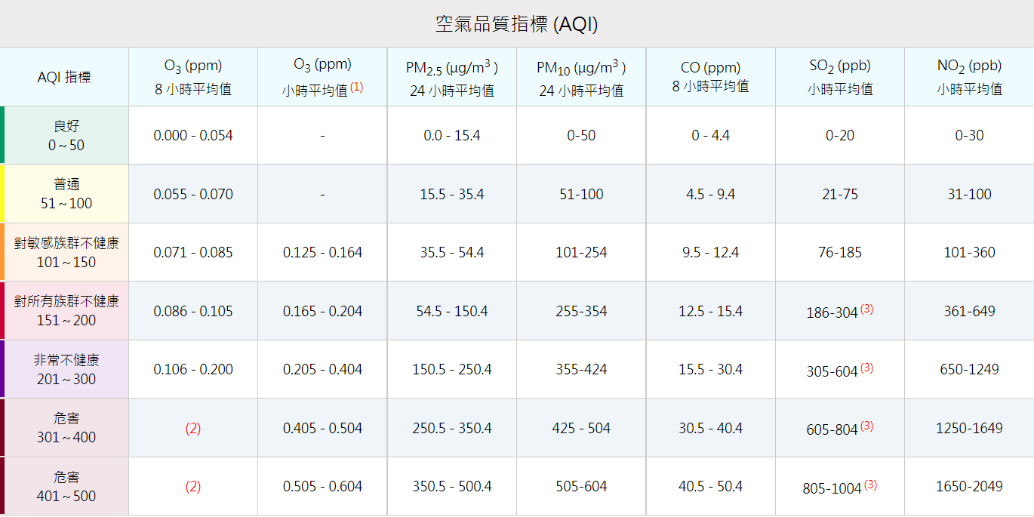

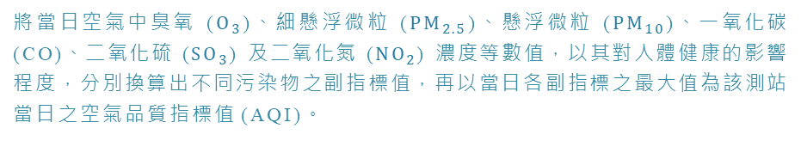





空氣品質指標(AQI)
空氣品質指標 (AQI)
將當日空氣中臭氧 ($O_{3}$)、細懸浮微粒 (${PM}_{2.5}$)、懸浮微粒 (${PM}_{10}$)、一氧化碳 (CO)、二氧化硫 (${SO}_{3}$) 及二氧化氮 (${NO}_{2}$) 濃度等數值，以其對人體健康的影響程度，分別換算出不同污染物之副指標值，再以當日各副指標之最大值為該測站當日之空氣品質指標值 (AQI)。
$$O_{3}$$
$${PM}_{10}$$
$${SO}_{3}$$
$${PM}_{2.5}$$
$$\text{CO}$$
$${NO}_{2}$$
最大值

Slide 7

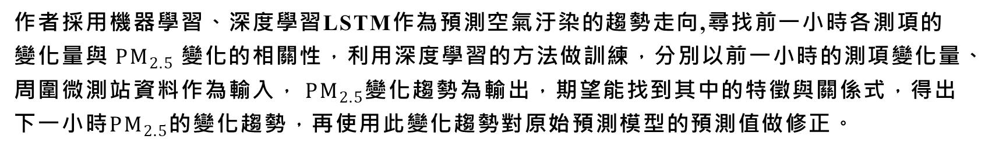
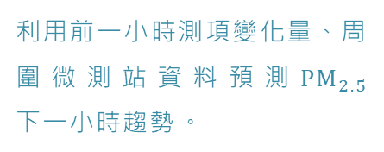
Related Work – 以 LSTM 網路為基礎之空氣品質預測中異常變化之研究
作者採用機器學習、深度學習LSTM作為預測空氣汙染的趨勢走向,尋找前一小時各測項的變化量與${PM}_{2.5}$變化的相關性，利用深度學習的方法做訓練，分別以前一小時的測項變化量、周圍微測站資料作為輸入， ${PM}_{2.5}$變化趨勢為輸出，期望能找到其中的特徵與關係式，得出下一小時${PM}_{2.5}$的變化趨勢，再使用此變化趨勢對原始預測模型的預測值做修正。
模型
資料集
目標
LSTM
政府網路公開資料(${PM}_{2.5}$)
利用前一小時測項變化量、周圍微測站資料預測${PM}_{2.5}下一小時趨勢$。
Reference: https://ndltd.ncl.edu.tw/cgi-bin/gs32/gsweb.cgi/login?o=dnclcdr&s=id=%22109NTPU0392004%22.&searchmode=basic

Slide 8
Related Work – 以時間序列資料之模糊預測-以台中市空氣污染公開資料為例
此研究中選擇台中地區的測站為對象，挑選2005至2015年之間共11年的空污監測數據，使用逐步自回歸預測法建立台中市空氣污染的時間序列預測模型，模擬都市中空氣污染的變動趨勢。研究結果顯示，機率統計模式能有效預測空氣汙染資料的變化，在此模式的協助下，將可以提供空氣污染的變動趨勢，使民眾或政府提前做好預防措施，減少人體健康危害。
模型
資料集
目標
逐步自回歸預測法
政府網路公開資料(${PM}_{2.5}$)
利用2005~2015年空汙監測數據，來模擬都市中空氣汙染變動趨勢。
Reference: https://ndltd.ncl.edu.tw/cgi-bin/gs32/gsweb.cgi/login?o=dnclcdr&s=id=%22105THU00394022%22.&searchmode=basic

Slide 9
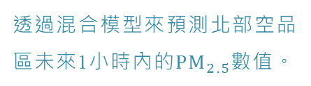
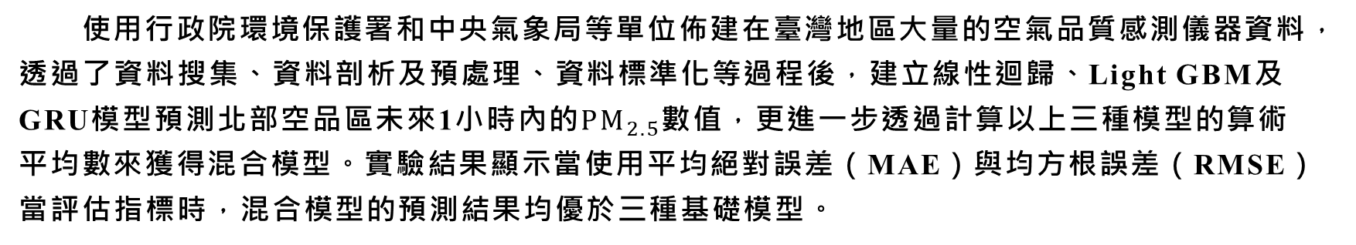
Related Work – 運用混合模型優化${PM}_{2.5}$空汙預測
使用行政院環境保護署和中央氣象局等單位佈建在臺灣地區大量的空氣品質感測儀器資料，透過了資料搜集、資料剖析及預處理、資料標準化等過程後，建立線性迴歸、Light GBM及GRU模型預測北部空品區未來1小時內的${PM}_{2.5}$數值，更進一步透過計算以上三種模型的算術平均數來獲得混合模型。實驗結果顯示當使用平均絕對誤差（MAE）與均方根誤差（RMSE）當評估指標時，混合模型的預測結果均優於三種基礎模型。
模型
資料集
目標
混合模型
(Linear Regression、Light GBM、GRU)
政府網路公開資料(${PM}_{2.5}$)
透過混合模型來預測北部空品區未來1小時內的${PM}_{2.5}$數值。
Reference: https://ndltd.ncl.edu.tw/cgi-bin/gs32/gsweb.cgi/login?o=dnclcdr&s=id=%22108SCU01448020%22.&searchmode=basic

Slide 10
Proposed scheme
預測分析
資料前處理
收集資料
預警通報
模型訓練

Slide 11

資料收集及前處理
資料收集
來源:環保署空氣品質監測網的歷年監測資料，中部空品區的二林監測站
資料前處理
針對缺失值的部分用插值的方法填補缺失項
資料前處理(缺失值) 規則：
由前兩筆資料平均值來計算缺失值
若是缺失資料大於4則丟掉該筆資料

Slide 12
資料集介紹
測站
日期
二林
2021/1/1~2021/12/31
測項
時間
CO,NO,NO2,SO2,O3,PM2.5,PM10…等
0~23HR
Notes:
https://www.ypppt.com/

Slide 13
模型訓練
LSTM
LSTM是一種特殊的RNN，主要是為了解決長序列訓練過程中的梯度消失和梯度爆炸問題
GridSearchCV
在指定的參數範圍內，自動調整參數去訓練，透過調整的參數訓練學習器，從所有的參數中找到準確率最高的參數

Slide 14
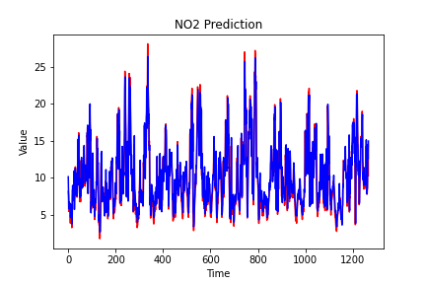
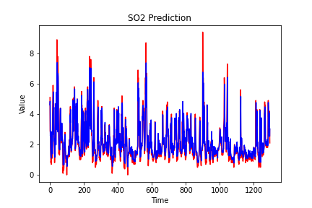
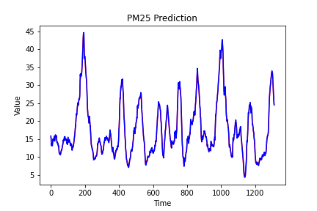
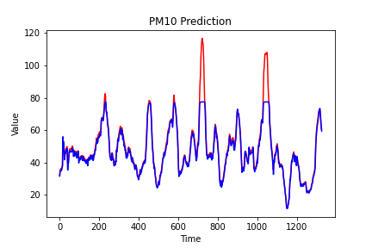
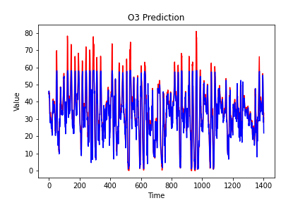
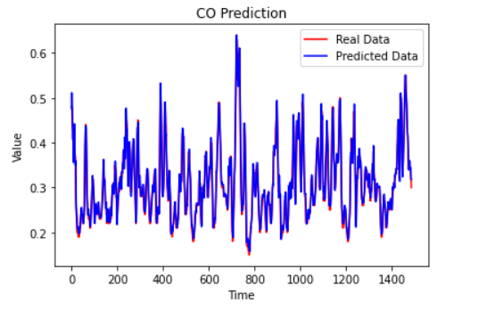
模型訓練成果
01
NO2
02
SO2
03
PM2.5
04
PM10
05
O3
06
CO

Slide 15
AQI計算
載入模型
將訓練好的6種指標汙染物的模型載入
透過預測資料的數值計算所對應的AQI
對不同的模型根據AQI的定義做危害等級的分類
AQI
取6個指標汙染物AQI等級的最大值當作該時間點的AQI等級

Slide 16
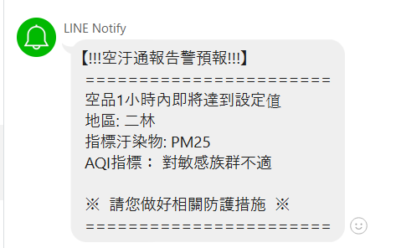
Result
地區
顯示哪個地區下一小時會達到預警
指標汙染物
會顯示是何種指標汙染物超標
AQI指標
根據預測的數據計算出相對應的AQI指標在何種等級

Slide 17

謝謝大家

